Slide 1
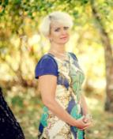
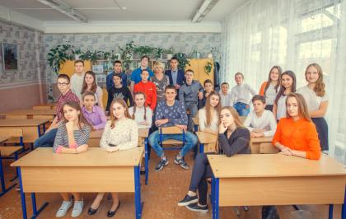
Роль классного руководителя в формировании духовно-нравственных ценностей обучающихся через внеурочную занятость
Муниципальное бюджетное общеобразовательное учреждение
средняя общеобразовательная школа № 5
Подготовила классный руководитель:
С.Р. Судакова
Светлый-2017

Slide 2
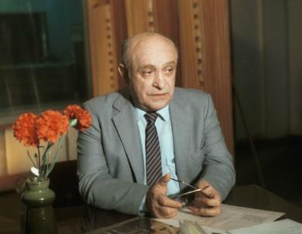
Учитель в роли начальника над детьми - самый большой идиотизм, какой может быть в школе. Не друг, не наставник, а начальник...
Ролан Быков
Советский и российский актёр
театра и кино,
театральный режиссёр,
кинорежиссёр, сценарист, педагог

Slide 3
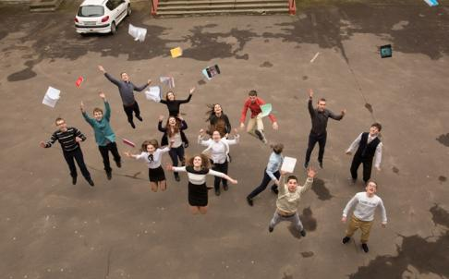
Сколько написано в мире статей
И сколько прочитано лекций умных
О том, как воспитывать нам детей,
Пытливых и добрых,
смешных и шумных.
«Воспитать человека»
Эдуард Асадов

Slide 4
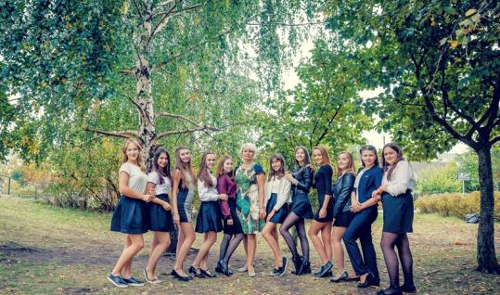
Профессия от Бога,
а зарплата от директора
(или от правительства)
Народная мудрость
Школа учит жизни, которой
в этой жизни не существует.
Из дневников воспитанников
Человек может раскрыться
только в творчестве.
Ибо он создан
по подобию творца.
И главное, что он должен
сотворить, - это семья.
(Библия. Быт. 1, 26; 2,7)
Одна профессия
от Бога – учитель,
остальные – от учителя.
Народная мудрость
Школа превращает бриллианты в камни.
Из дневников воспитанников

Slide 5
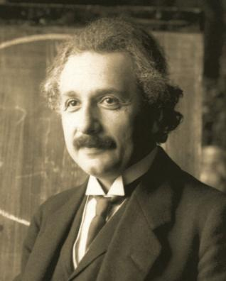
Целью школы всегда должно быть воспитание гармоничной личности, а не узкого специалиста.
Учитель должен помнить, что, встречаясь даже с очень одарённым учеником, он готовит из него не математика, а, прежде всего, всесторонне развитую личность, и эту работу он выполняет в тесном единстве с учителями других дисциплин.
Альберт Эйнштейн
Альбе́рт Эйнште́йн — физик-теоретик, один из основателей современной теоретической физики, лауреат Нобелевской премии
по физике 1921 года, общественный деятель-гуманист, почётный доктор около 20 ведущих университетов мира, член многих Академий наук, в том числе иностранный почётный член АН СССР (1926).

Slide 6
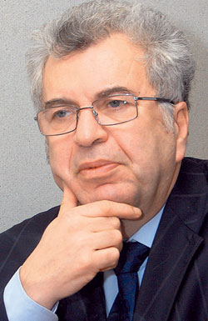
Один директор школы посылал это письмо каждому учителю, которого брал на работу: "Уважаемый учитель! Я пережил концлагерь, мои глаза видели то, чего не должен видеть ни один человек: как учёные-инженеры строят газовые камеры; как квалифицированные врачи отравляют детей; как обученные медсёстры убивают младенцев; как выпускники высших учебных заведений расстреливают и сжигают детей и женщин... Поэтому я не доверяю образованности. Я прошу вас: помогайте ученикам стать людьми. Ваши усилия никогда не должны привести к появлению учёных чудовищ, тренированных психопатов, образованных Эйхманов. Чтение, письмо, арифметика важны только тогда, когда помогают нашим детям стать более ЧЕЛОВЕЧНЫМИ".
Евгений Ямбург
Евгений Александрович Ямбург - педагог и общественный деятель. Заслуженный учитель РФ, доктор педагогических наук, член-корреспондент РАО, директор Центра образования № 109 (Москва), больше известного как «Школа Ямбурга». Автор книг «Эта скучная наука управления», «Школа для всех», «Педагогический декамерон». Разработчик и автор адаптивной модели школы.

Slide 7
Национальный воспитательный идеал
Средние века:
защитник православия и Святой Руси.
XVIII век:
человек государственный, слуга царю и Отечеству.
Советский период:
всесторонне развитая личность,
подчиняющая свою жизнь партии и народу.
Современность:
высоконравственный, творческий, компетентный гражданин, принимающий судьбу Отечества как свою личную, осознающий ответственность за настоящее и будущее своей страны, укоренённый в духовных и культурных традициях многонационального народа Российской Федерации.

Slide 8
Актуальность проблемы духовно-нравственного воспитания
Общество нуждается в подготовке широко образованных, высоко нравственных людей, обладающих не только знаниями, но и прекрасными чертами личности.
В современном мире ребёнок развивается, окружённый множеством разнообразных источников сильного воздействия на него как позитивного, так и негативного характера на ещё только формирующуюся сферу нравственности.
Само по себе образование не гарантирует высокого уровня нравственной воспитанности.
Нравственные знания информируют ребёнка о нормах поведения в современном обществе, дают представления о последствиях нарушения этих норм или последствиях данного поступка для окружающих людей.
Из Закона Российской Федерации
“Об образовании”

Slide 9
Базовые национальные ценности
1. Патриотизм - любовь к России. Любовь к своему народу. Любовь к своей «малой Родине». Служение Отечеству.
2. Социальная солидарность — свобода личная и национальная. Доверие к людям. Справедливость. Милосердие. Доброта. Честь. Честность. Достоинство.
3. Гражданственность — правовое государство. Гражданское общество. Долг перед Отечеством, старшими поколениями, семьей. Закон и правопорядок. Свобода совести и вероисповедания.
4. Семья — любовь и верность. Здоровье. Достаток. Почитание родителей. Забота о старших и младших. Продолжение рода.

Slide 10
Базовые национальные ценности
5. Труд и творчество — творчество и созидание. Целеустремленность и настойчивость. Трудолюбие. Бережливость.
6. Наука — познание. Истина. Научная картина мира. Экологическое сознание.
7. Искусство и литература - красота. Гармония. Духовный мир человека. Нравственный выбор. Смысл жизни. Эстетическое развитие.
8. Природа — жизнь. Родная земля. Заповедная природа. Планета Земля.
9. Человечество — мир во всём мире. Многообразие культур и народов. Прогресс человечества. Международное сотрудничество.

Slide 11
Цель
Воспитание, социально-педагогическая поддержка становления и развития высоконравственного, ответственного, творческого, инициативного, компетентного гражданина России.
Задачи
В сфере личностного развития
В сфере общественных отношений
В сфере государственных отношений

Slide 12
ВОЗМОЖНОСТИ ДУХОВНО-НРАВСТВЕННОГО
ВОСПИТАНИЯ В ПРОЦЕССЕ ОБУЧЕНИЯ (УРОКИ)
ВОЗМОЖНОСТИ ДУХОВНО-НРАВСТВЕННОГО ВОСПИТАНИЯ В ПРОЦЕССЕ ВНЕУРОЧНОЙ И ВНЕШКОЛЬНОЙ ДЕЯТЕЛЬНОСТИ
ВОЗМОЖНОСТИ ДУХОВНО-НРАВСТВЕННОГО
ВОСПИТАНИЯ В ПРОЦЕССЕ ОБЩЕСТВЕННО
ПОЛЕЗНОЙ ДЕЯТЕЛЬНОСТИ
ВОЗМОЖНОСТИ ДУХОВНО-НРАВСТВЕННОГО ВОСПИТАНИЯ В ПРОЦЕССЕ ВЗАИМОДЕЙСТВИЯ СЕМЬИ И ШКОЛЫ

Slide 13
Ориентируясь на формирование
личности обучающегося, признание
её ценности и необходимости
для современного общества,
нужно помнить,
что она формируется личностью
самого классного руководителя

Slide 14
Приоритетный национальный проект «Образование», реализуемый министерством, базируется на воспитании. Впервые в нём юридически закреплён статус классного руководителя.
И моё глубокое убеждение, что именно классные руководители могут внести огромный вклад в воспитание подрастающего поколения, а значит, в будущее нашей страны, её благополучие.

Slide 15
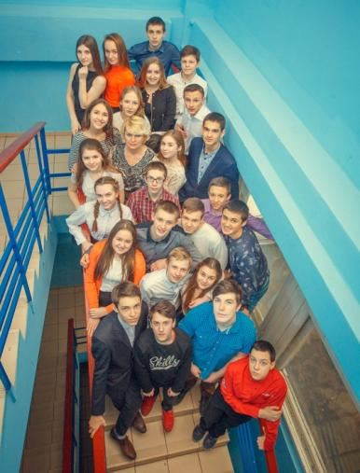
Цель деятельности классного руководителя
создание условий для саморазвития и самореализации личности обучающегося, его успешной социализации в обществе

Slide 16
Задачи деятельности классного руководителя
Формирование и развитие коллектива класса;
создание благоприятных психолого-педагогических условий для развития личности, самоутверждения каждого обучающегося, сохранения неповторимости и раскрытия его потенциальных способностей;
формирование здорового образа жизни;
организация системы отношений через разнообразные формы воспитывающей деятельности коллектива класса;

Slide 17
5. защита прав и интересов обучающихся;
6. организация системной работы с детьми в классе;
7. гуманизация отношений между учениками, между ребятами и педагогическими работниками;
8. формирование у учащихся нравственных смыслов и духовных ориентиров;
9. организация социально значимой, творческой деятельности.

Slide 18
Деятельность классного руководителя - целенаправленный, системный, планируемый процесс, строящийся на основе Устава ОУ и иных локальных актов, анализа предыдущей деятельности, позитивных и негативных тенденций общественной жизни, на основе личностно ориентированного подхода к обучающимся с учётом актуальных задач, стоящих перед педагогическим коллективом ОУ, и ситуации в коллективе класса, межэтнических и межконфессиональных отношений.
Из Федеральных государственных образовательных стандартов

Slide 19
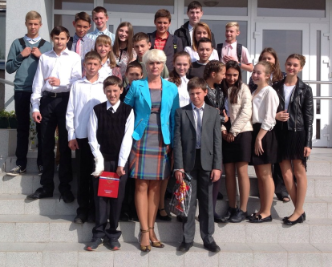
Что нужно знать?
Психолого-педагогические основы работы с детьми конкретного возраста.
Быть информированным о новейших тенденциях, способах и формах воспитательной деятельности.
Владеть современными технологиями воспитания.

Slide 20
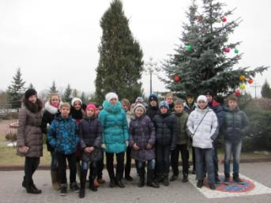
Что нужно учитывать?
Уровень воспитанности обучающихся.
Социальные и материальные условия их жизни.

Slide 21
harisma как высшая степень педагогической одаренности
яркая индивидуальность;
любовь к детям;
внутренняя сила, цельность, целеустремленность, притягивающая детей и взрослых;
"организационное и эмоциональное" лидерство;
способность генерировать идеи и увлекать ими;
широта и глубина интересов, целостное мировоззрение;
уверенность в своей миссии, в правильности избранного им пути;
высокая степень напряженности внутренней жизни, устремленность, возвышенный характер духовно-нравственной сферы (духовность);
творческое отношение к детям, к своему делу, к миру в целом;
творческое отношение к самому себе как личности - использование собственных возможностей достигает в таком учителе своей высшей формы;
гуманистический приоритет.

Slide 22
Технология развития чувства
«педагогической любви»
1.Постараться понять, что они - дети, потому и ведут себя как обычные дети.
2. Постараться принять ребенка таким, каков он есть на самом деле - с "плюсами" и "минусами.
3. Возможно более полно узнать, почему он стал "таким", и постараться "выработать" в себе понимание, сострадание и сочувствие к ребенку.
4. Найти позитивное в личности ребенка, выразить ему доверие, постараться включить его в общую деятельность (с заранее прогнозируемой позитивной оценкой).
5. Установить личный контакт с помощью средств невербального общения, создавать "ситуации успеха", оказывать ребенку позитивную словесную поддержку.
6. Не упустить момент словесного или эмоционального отклика с его стороны, принять действенное участие в проблемах и трудностях ребенка.
7. Не стесняться проявлять свою любовь к детям, открыто откликаться на проявление ответной любви, закреплять дружеский, сердечный, искренний тон в практике повседневного общения.

Slide 23
Организационно-
координирующие
Коммуникативные
Функции
кл. рук.
Контрольные
Аналитико-
прогностические

Slide 24
1. Организационно-координирующие:
обеспечение связи ОУ с семьей;
установление контактов с родителями (законными представителями) обучающихся, оказание им помощи в воспитании обучающихся (лично, через психолога, социального педагога, педагога ДО);
проведение консультаций, бесед с родителями (законными представителями) обучающихся;
взаимодействие с педагогическими работниками, а также учебно-вспомогательным персоналом ОУ;

Slide 25
5. организация в классе образовательного процесса, оптимального для развития положительного потенциала личности обучающихся в рамках деятельности общешкольного коллектива;
6. организация воспитательной работы с обучающимися через проведение "малых педсоветов", педагогических консилиумов, тематических и других мероприятий;
7. стимулирование и учёт разнообразной деятельности обучающихся, в том числе в системе дополнительного образования детей;
8. взаимодействие с каждым обучающимся и коллективом, класса в целом;
9. ведение документации (классный журнал, личные дела обучающихся, план работы классного руководителя)

Slide 26
2. Коммуникативные:
регулирование межличностных отношений между обучающимися;
установление взаимодействия между педагогическими работниками и обучающимися;
содействие общему благоприятному психологическому климату в коллективе класса;
оказание помощи обучающимся в формировании коммуникативных качеств.

Slide 27
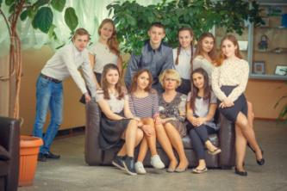
3. Аналитико-прогностические:
изучение индивидуальных особенностей обучающихся и динамики их развития;
определение состояния и перспектив развития коллектива класса.

Slide 28
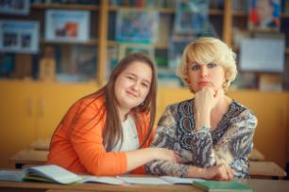
4. Контрольные:
контроль за успеваемостью каждого обучающегося;
контроль за посещаемостью учебных занятий обучающимися;
проведение разнонаправленных мероприятий, тренингов, тестирований и т.д.

Slide 29
МБОУСОШ № 5
Внеурочная деятельность

Slide 30
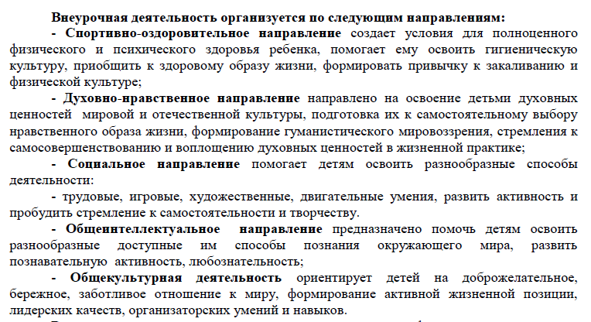

Slide 31
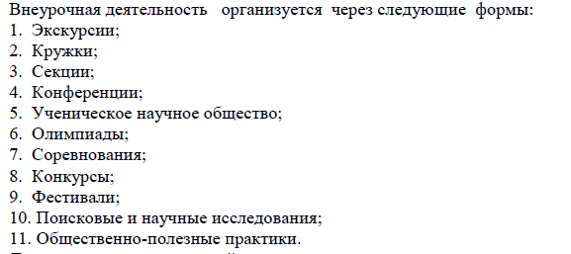
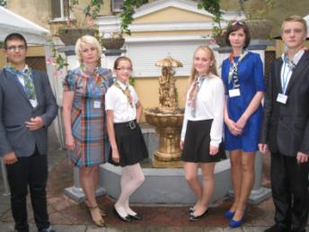

Slide 32
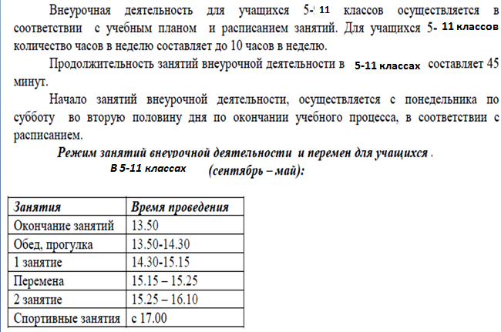
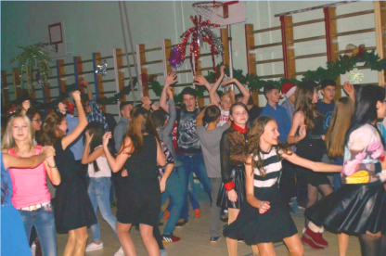

Slide 33
Планирование внеурочной деятельности обучающихся с 5 по 11 класс в МБОУ СОШ № 5 на 2016-17 уч. год
1. Духовно-нравственное направление
1. | Искусство городецкой росписи | Учитель
2. | Народные узоры | Учитель
3. | Русская кухня | Учитель
4. | Моя малая Родина | Учитель
5. | Музыкальная гостиная «Фольклор – душа народа» | Учитель
6. | Народные посиделки «Русская изба» | Учитель
7. | Модуль «Я - гражданин» | Классные руководители

Slide 34
2. Спортивно-оздоровительное направление
1. | ОФП «Спортивные игры» | Учитель
2. | Баскетбол | Учитель
3. | Волейбол | Учитель
4. | Меткий стрелок | Учитель
5. | Спортивное многоборье. | Учитель
6. | Модуль «Здоровье. Спортивные соревнования | Классные руководители

Slide 35
3. Общекультурное направление
1. | «Театр на немецком языке». | Учитель
2. | Журналистика «Проба пера» | Учитель
3. | «Риторика – умение говорить». | Учитель
4. | «Тайны русского языка» | Учитель
5. | Музыкальные вечера «Вмире искусства» | Учитель
6. | Модуль: «Школьный календарь событий» | Классные руководители

Slide 36
4. Общеинтеллектуальное направление
1. | «Математическая мозаика» | Учитель
2. | «Робототехника» | Учитель
3. | Литературная мастерская | Учитель
4. | «Решение олимпиадных задач» | Учитель
5. | «По страницам истории» | Учитель
6. | Химическая лаборатория | Учитель
7. | Модуль: «Путь к успеху» (участие в конкурсах, олимпиадах) | Учителя по предметам, классные руководители

Slide 37
5. Социальное направление
1. | Клуб путешественников «Большая регата» | Учитель
2. | Агитбригада «Детскоев ремя» | Учитель
3. | «Школьный музей: Вчера. Сегодня. Завтра» | Учитель
4. | «Школьная газета» | Учитель
5. | «Новости на пять» | Учитель
6. | «Школа волонтеров» | Учитель
7. | Модуль «Человек в обществе» | Классные руководители
8. | Модуль по профилактика правонарушений:«Добрая дорога детства». | Сотрудник

Slide 38
Внеурочная деятельность в 2015-2016 учебном году
Агитбригада «Ритм»
Кружок «Золотое перо России»
Кружок «Школьная газета «Пятёрочка»

Slide 39
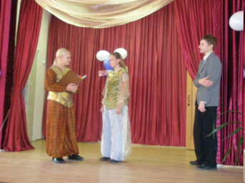
НОВЫЕ ФОРМЫ
День коллективного планирования
Волшебное седло
"Разброс мнений"
«Своя игра» или «Кот в мешке», «Вопрос-аукцион», «Счастливый случай»
«Кулинарное шоу»
Потехи- Аукцион талантов.

Slide 40
Газета «Пятёрочка»

Slide 41

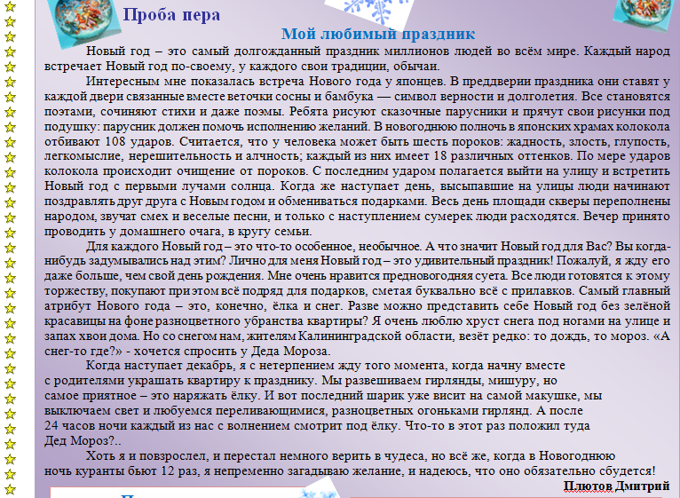

Slide 42
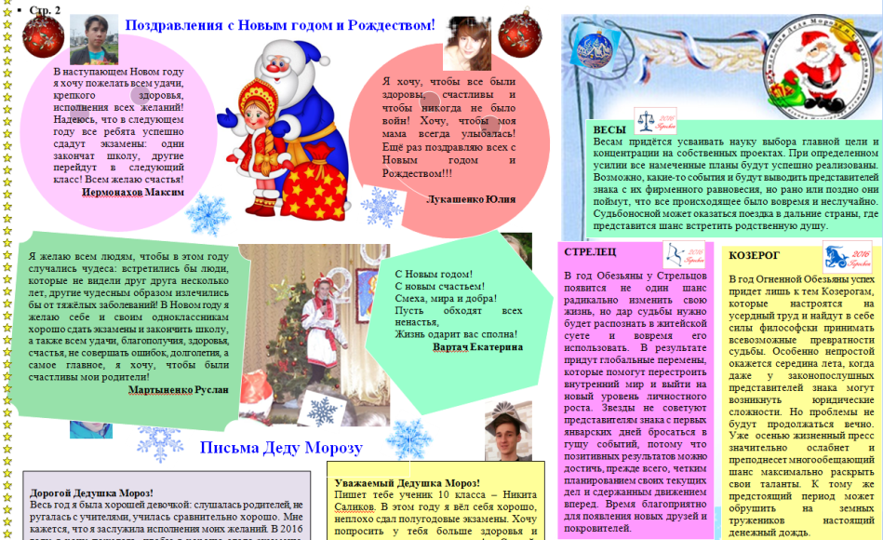

Slide 43
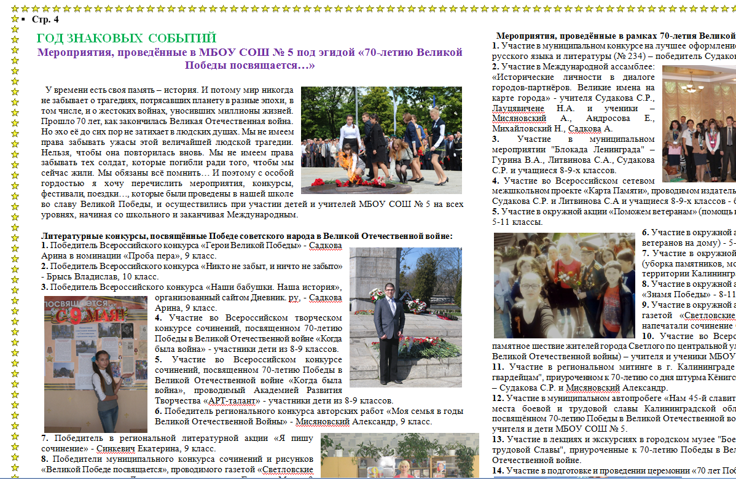

Slide 44
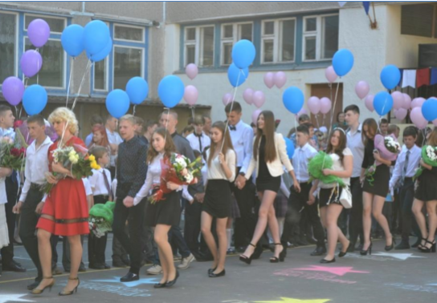
Интересные факты и события

Slide 45

2013 год
Областной конкурс «Вечное слово»
Новицкая К. и Аппельганс В.

Slide 46
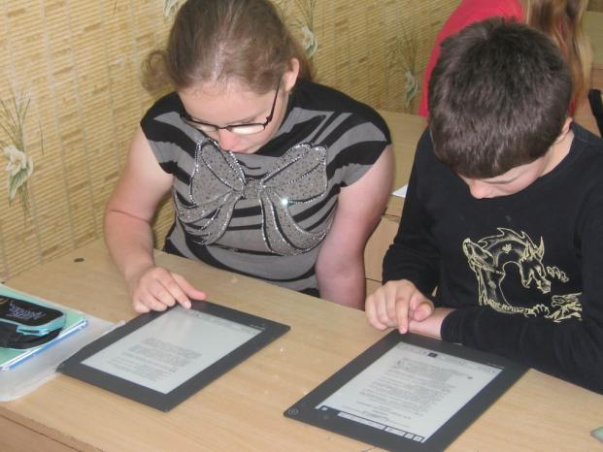
2013 год
1 место во всероссийском конкурсе «Применение ИМЭУ в образовательном процессе»

Slide 47
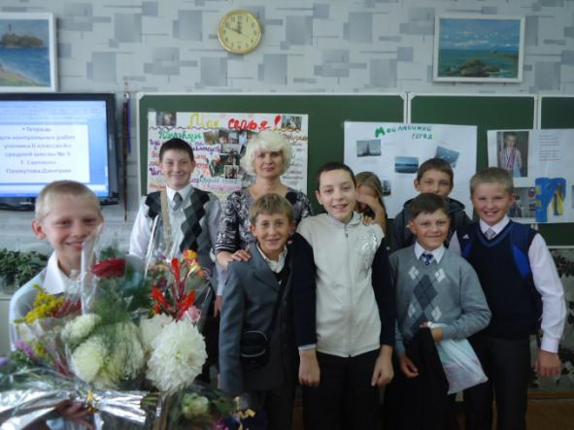
Участие в конкурсах
2013 год
2 место в областном конкурсе «Семья – прекраснейшая жемчужина жизни»

Slide 48
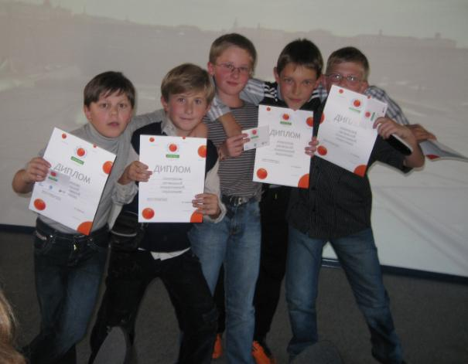
1 место
2013 год
Областной конкурс «История родного края»

Slide 49


Всероссийский конкурс «Герои Великой Победы»

Slide 50

Всероссийский
портал-проект
Карта памяти

Slide 51
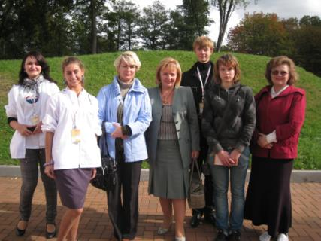
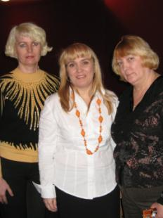
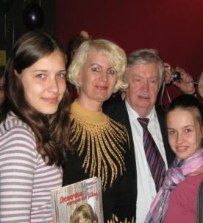
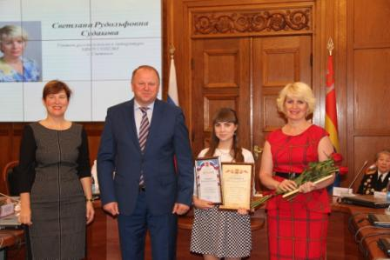
Встречи с известными людьми

Slide 52
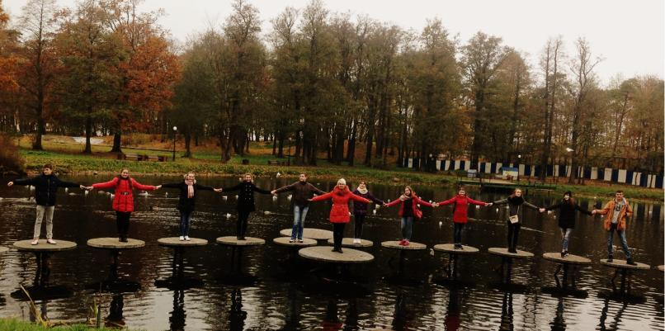
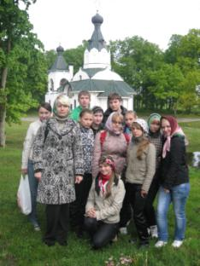
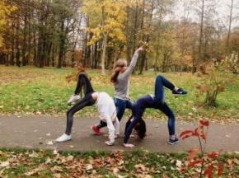
Экскурсии в Зеленоградск и не только

Slide 53
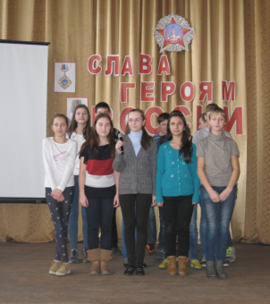
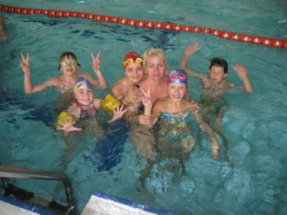
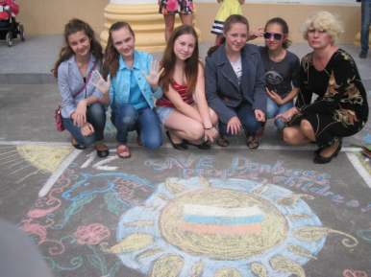
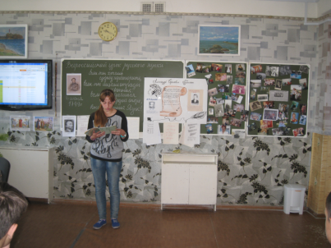
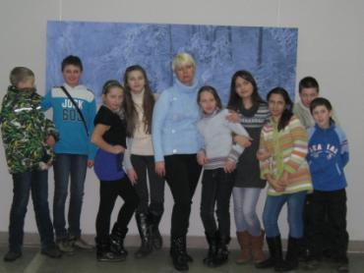
В рамках внеурочки

Slide 54
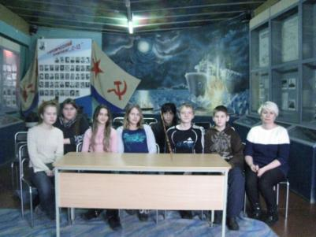
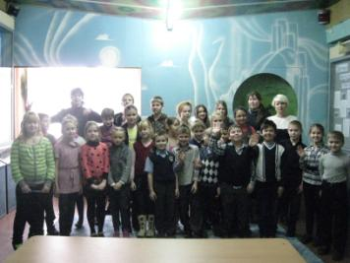
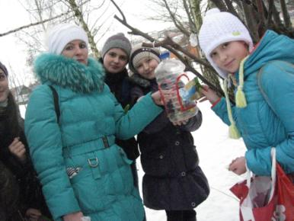
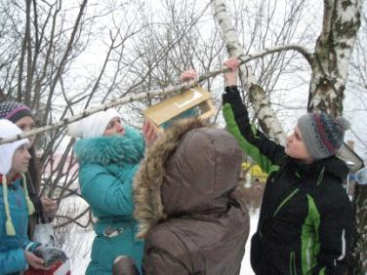
Классные часы в школьном музее им. А.Маринеско
Ежегодная всероссийская акция «Покорми птиц зимой

Slide 55
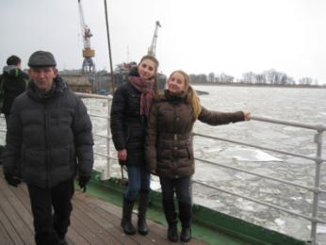
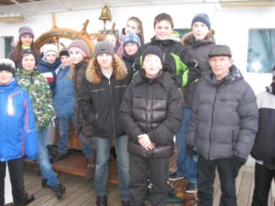
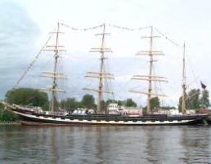
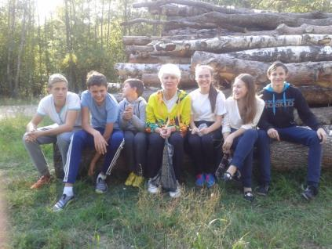
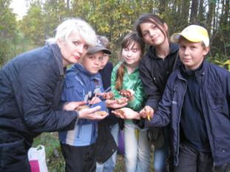
Экскурсии на «Крузенштерн»
Походы в лес за грибами

Slide 56
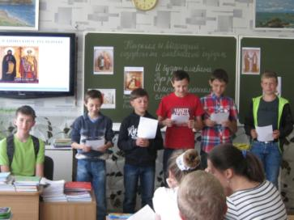
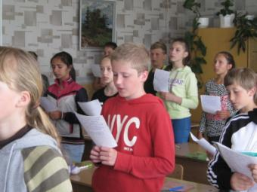
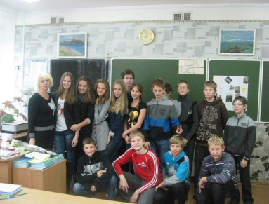
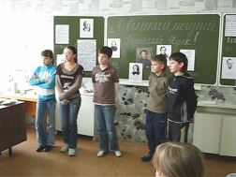
Открытые уроки, посвящённые русской письменности
Открытые мероприятия, посвящённые русской классике

Slide 57



Участие в школьных фестивалях, посвящённых русской классике

Slide 58
Что особенно запомнилось?

Slide 59





Польша. Миколайки

Slide 60



Польша. Детский лагерь «Прима»

Slide 61





Зимний лагерь в Польше. Закопане

Slide 62




Берлин

Slide 63



75-летие Великой Победы. Столица нашей Родины - Москва

Slide 64


75-летие Великой Победы

Slide 65



Международная ассамблея

Slide 66






Мероприятия, посвящённые Великой Победе

Slide 67
Чем я горжусь

Slide 68
Участие в мероприятиях, посвящённых Великой Победе
1. Региональный конкурс авторских работ «Моя семья в годы Великой Отечественной Войны»- Мисяновский А. - 1 место
2. Региональная литературная акция «Я пишу сочинение»- Синкевич Екатерина – победитель
3. Победитель Всероссийского конкурса «Герои Великой Победы» - Садкова Арина в номинации «Проба пера»
4. Оформление кабинета ко дню Победы. Заняла 1 место в конкурсе.
5. Международная ассамблея: «Исторические личности в диалоге городов-партнёров. Великие имена на карте города».
6. Все классы, где я работала в 2014-2015, 2015-16 у.г., участвовали во всех литературных акциях, посвящённых Великой Победе

Slide 69
7. Всероссийский проект проекта «Карта памяти» - благодарность за участие и почётная грамота
8. Конкурс сочинений и рисунков «Великой Победе посвящается», проводимый газетой «Светловские вести»: в номинации «Литературное творчество» - 1 место – М.Гуртовая, 2 место – А. Какоткин. В номиниции рисунки – 1 место – С.Коршунова.
9. Областной конкурс «Вечное слово» на муниципальном уровне, в номинации «Художественное слово» - 1 место – Садкова А., проект «Память, опалённая войной» – 1 место.
10. Всероссийский конкурс «Наши бабушки. Наша история», организованный сайтом Дневник. Ру. -– победитель Садкова Арина.
11. Окружной конкурс эссе на тему «Письма на фронт» в Светловском городском округе, посвященного 70-летию Победы в Великой Отечественной войне 1941-1945 гг. – участие.
12. Всероссийский творческий конкурс сочинений, посвященного 70-летию Победы в Великой Отечественной войне «Когда была война» - участие.

Slide 70
13. Всероссийский конкурс сочинений, посвященного 70-летию Победы в Великой Отечественной войне «Когда была война», проводимый Академией Развития Творчества «АРТ-талант» - 2 место – Какоткин А.
14. Акция «Поможем ветеранам» - 8 А класс
15. Уборка на территории мемориальных захоронений и памятников, воздвигнутых в честь погибших солдат в годы ВОВ.
16. «Вахта памяти» - 8 А.
17. Напечатали в «Светловских вестях» сочинение Садковой Арины «Ночная ведьма».
18. 22 июня. Шествие по Светлому со свечами
18. Штурм Кёнигсберга - возложение цветов на 1.200.
20. Участие в эстафете "Вахта Памяти" в светловском гор. округе. Перенос знамени Победы из гор. библиотеки в школу № 5

Slide 71
21. Цикл мероприятий в школе и в гор. библиотеке, посвящённых блокаде Ленинграда, штурму Кёнигсберга.
22. Семинар «70 лет Нюрнбергскому процессу».
23. Автопробег в канун 9 мая.
24. Окружная акция "Поможем ветеранам".
25. Цикл лекций, посвящённых Великой Отечественной войне, в школьном музее и в городском музее "Доблести и славы".
26. Заседание в гор. библиотеке, на котором происходило вручение юбилейных медалей ветеранам ВОВ и труженикам тыла. Подготовка выступления.
27. Школьный фестиваль патриотической песни "Наши песни войны и Победы".
28. Участие в детском окружном хоре в честь Дня Победы.
29. Москва. Парад Победы. 9 мая 2015 года.
30. Участие в шествии Бессмертного полка на 9 мая.

Slide 72


Формирование образа выпускника
Личность педагога (классного руководителя, учителя)
Учебная деятельность
Внеклассная работа
Внутрисемейные отношения
Литература и искусство
Знакомство с жизнью и деятельностью, нравственными позициями выдающихся людей
Вещно-предметное пространство

Slide 73

Перед современным учительством стоит сложнейшая задача – возрождение духовности и нравственности.
Школа – это место, где дети получают не только образование, но и где происходит формирование духовно-ценностных ориентиров.
В.В.Путин

Slide 74

Без памяти – нет истории, без истории – нет культуры, без культуры – нет духовности, без духовности – нет воспитания, без воспитания – нет Человека, без Человека – нет Народа и Страны!
В.А. КАРАКОВСКИЙ, советский и российский педагог. Народный учитель СССР

Slide 75

Учительский тост: «Желаю терпеливых родителей
и благодарного начальства, добрых детей и дружелюбно настроенных коллег, и… продолжение следует…»

Slide 76
СПАСИБО ЗА ВНИМАНИЕ!!!

